Slide 1
Администрация Шумилинского сельского поселения Верхнедонского района
БЮДЖЕТ
Шумилинского сельского поселения
Верхнедонского района
на 2023 - 2025 годы

Slide 2
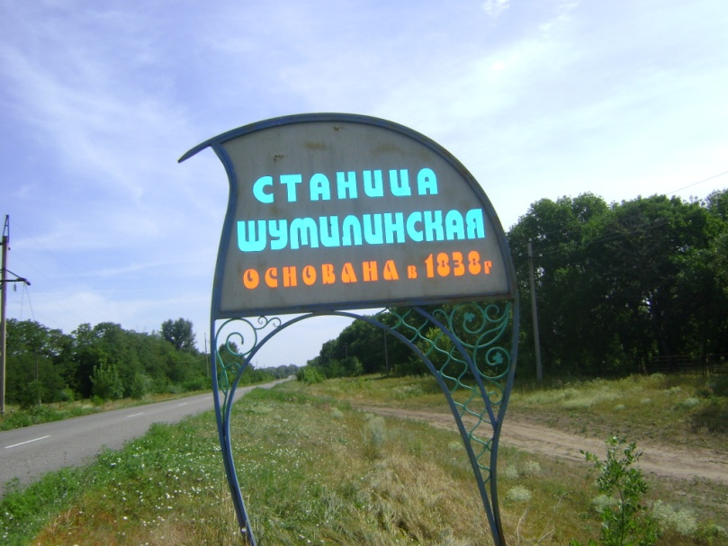
Администрация Шумилинского сельского поселения Верхнедонского района
Основные направления бюджетной и налоговой политики Шумилинского сельского поселения на 2023-2025 годы
Прогноз
социально-
экономического
Развития Шумилинского сельского поселения
Верхнедонского
района
на 2023-2025 годы
Основа формирования
проекта бюджета Шумилинского сельского поселения
Верхнедонского района на 2023 год и плановый период 2024 и 2025 годов
Муниципальные программы Шумилинского сельского поселения Верхнедонского района

Slide 3
бюджет на 2023 год и на плановый период 2024 и 2025 годов направлен на решение следующих ключевых задач:
Администрация Шумилинского сельского поселения Верхнедонского района
обеспечсние устойчивости и сбалансированности бюджетной системы в целях гарантированного исполнения действующих и принимаемых расходных обязательств
повышение эффективности бюджетной политики, в том числе за счет роста эффективности бюджетных расходов
cоответствие финансовых возможностей Шумилинского сельского поселения ключевым направлениям развития
повышение роли бюджетной политики для поддержки экономического роста
повышение прозрачности и открытости бюджетного процесса

Slide 4
Основные параметры проекта решения «О бюджете Шумилинского сельского поселения Верхнедонского района на 2023 год и плановый период 2024 и 2025 годов»
Администрация Шумилинского сельского поселения Верхнедонского района
(тыс. рублей)
 | 2023 | 2024 | 2025
I. Доходы, всего | 59701,2 | 13963,0 | 13510,0
из них:
Налоговые и неналоговые доходы | 8201,1 | 8265,8 | 8341,2
Безвозмездные поступления | 51500,1 | 5697,2 | 5168,8
II. Расходы, всего | 59701,2 | 13963,0 | 13510,0
III. Дефицит (-), профицит (+) | 0,0 | 0.0 | 0,0
VI. Источники финансирования дефицита | 0,0 | 0.0 | 0,0

Slide 5
Доходы бюджета Шумилинского сельского поселения Верхнедонского района
Администрация Шумилинского сельского поселения Верхнедонского района
тыс. рублей

Slide 6
Структура налоговых и неналоговых доходов бюджета Шумилинского сельского поселения Верхнедонского района в 2023 году
Администрация Шумилинского сельского поселения Верхнедонского района

Slide 7
Администрация Шумилинского сельского поселения Верхнедонского района
(тыс. рублей)

Slide 8
Безвозмездные поступления в бюджет Шумилинского сельского поселения Верхнедонского района
Администрация Шумилинского сельского поселения Верхнедонского района
(тыс. рублей)

Slide 9
Динамика расходов бюджета Шумилинского сельского поселения Верхнедонского района в 2023-2025 годах
Администрация Шумилинского сельского поселения Верхнедонского района

Slide 10
Расходы бюджета Шумилинского сельского поселения Верхнедонского района в 2023году
Администрация Шумилинского сельского поселения Верхнедонского района

Slide 11
Расходы бюджета Шумилинского сельского поселения Верхнедонского района по разделам в 2023 – 2025 годах, тыс.рублей
Администрация Шумилинского сельского поселения Верхнедонского района
Расходы по разделам бюджетной классификации | 2023 год | 2024 год | 2025 год
Расходы всего | 59701,2 | 13963,0 | 13510,0
в том числе:
Общегосударственные вопросы | 5111,7 | 8438,3 | 8766,2
Национальная оборона | 294,0 | 307,0 | 317,6
Национальная безопасность и правоохранительная деятельность | 20,0 | 20,0 | 20,0
Национальная экономика | 1781,8 | 10,0 | 10,0
Жилищно-коммунальное хозяйство | 1260,0 | 4866,3 | 4066,9
Образование | 20,0 | 20,0 | 20,0
Культура, кинематография | 50976,5 | 100,0 | 100,0
Социальная политика | 232,2 | 196,4 | 204,3
Физическая культура и спорт | 5,0 | 5,0 | 5,0
Обслуживание государственного и муниципального долга | 0,0 | 0,0 | 0,0

Slide 12
Доля муниципальных программ в общем объёме расходов, запланированных на реализацию муниципальных программ Шумилинского сельского поселения в 2023 году
Администрация Шумилинского сельского поселения Верхнедонского района
Развитие транспортной системы 5,1%
Муниципальная политика 0,1%
Обеспечение общественного порядка и противодействия преступности 0,1%
Социальная поддержка граждан 0,3%
Управление муниципальными финансами
Развитие физической культуры и спорта 0,1%
Пожарная безопасность 0,1%
Энергоэффективность и развитие энергетики 0,1%
Развитие культуры 85,2%
Развитие благоустройства 1,9%

Slide 13
Расходы бюджета Шумилинского сельского поселения Верхнедонского района формируемые в рамках муниципальных программ Шумилинского сельского поселения Верхнедонского района, и непрограммные расходы.
Администрация Шумилинского сельского поселения Верхнедонского района
тыс.руб.

Slide 14
Объём бюджетных ассигнований на реализацию программ в 2023-2025 годах.
Администрация Шумилинского сельского поселения Верхнедонского района
тыс.руб.

Slide 15
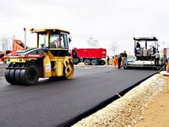
Динамика расходов бюджета Шумилинского сельского поселения на дорожное хозяйство
Администрация Шумилинского сельского поселения Верхнедонского района
Расходы на дорожное хозяйство в 2023 году составят 1771,8 тыс.руб.
в том числе:
содержание дорог – 1571,8 тыс. руб.
на мероприятия по обеспечению безопасности дорожного движения – 200,0 тыс. руб.

Slide 16
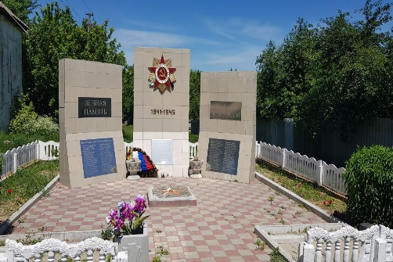
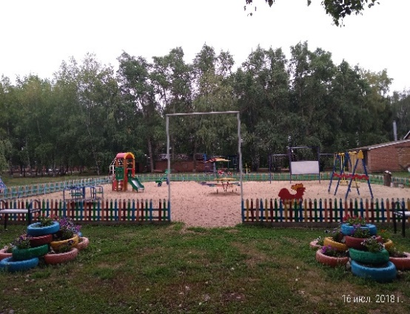
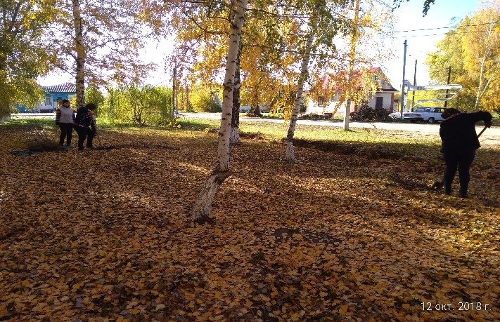
Расходы бюджета Шумилинского сельского поселения Верхнедонского района на жилищно-коммунальное хозяйство
Администрация Шумилинского сельского
Поселения Верхнедонского района
Расходы на жилищно-коммунальное хозяйство в 2023 году составят 1260,0 тыс. руб.
в том числе:
благоустройство территории (содержание уличного освещения, кладбищ, памятников и прочих мероприятий)– 1260,0 тыс. руб.

Slide 17
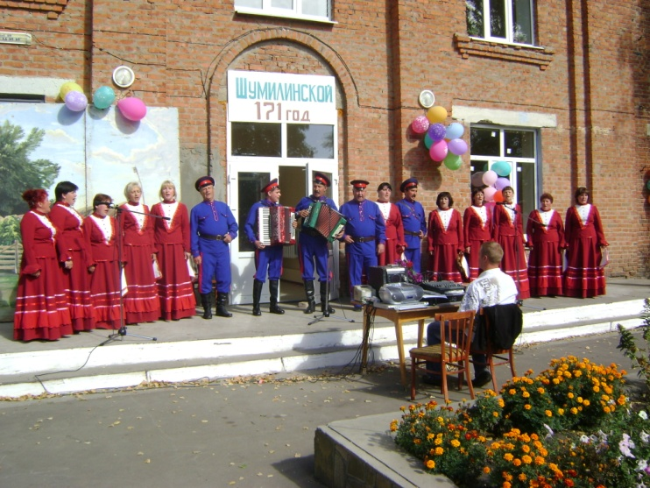
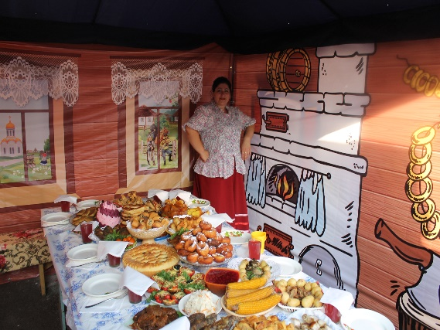
Динамика расходов бюджета Шумилинского сельского поселения Верхнедонского района на культуру
Администрация Шумилинского сельского поселения Верхнедонского района

Slide 18
Расходы бюджета Шумилинского сельского поселения на социальную политику
Администрация Шумилинского сельского поселения Верхнедонского района
тыс. рублей

Slide 19
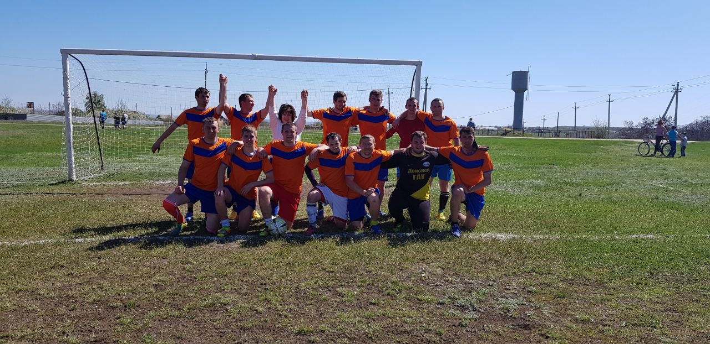
Физическая культура и спорт
Администрация Шумилинского сельского поселения Верхнедонского района
В 2023 году в рамках муниципальной программы Шумилинского сельского поселения «Развитие физической культуры и спорта» запланировано 8 спортивных мероприятий.
Общий объем расходов
на физическую культуру и спорт
в 2023 году – 5,0 тыс. рублей,
в 2024 году – 5,0 тыс. рублей,
в 2025 году – 5,0 тыс. рублей

Slide 20
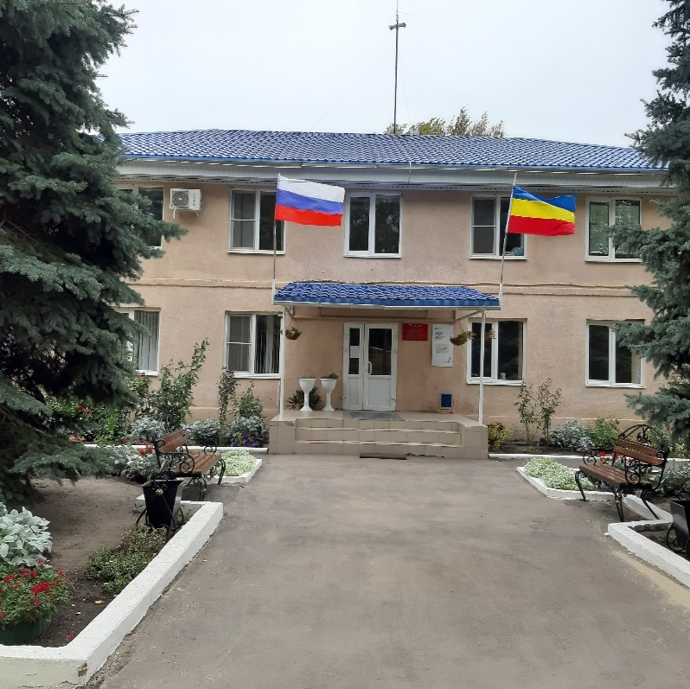
Администрация Шумилинского сельского поселения Верхнедонского района
Бюджет Шумилинского сельского поселения Верхнедонского района на 2023-2025 годы создаст дополнительные условия для выполнения поставленных Президентом России, Губернатором области, Главой района, Главой сельского поселения стратегических задач в секторах муниципальной ответственности

